Slide 1
Рівномірний рух матеріальної точки по колу. Період обертання. Обертова частота
Фізика 7 клас 15.11.2021

Slide 2
Розминка. Вправа «Знайди пару»
Час ; V=l/t;
шлях; t; швидкість; метр

Slide 3
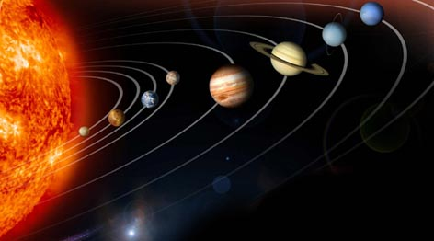
Більшість рухів у природі здійснюються за криволінійними траєкторіями. Одним з прикладів такого руху є рух планет. Саме такому виду руху ми сьогодні і присвячуємо свій урок.

Slide 4
План уроку
рівномірний рух тіла по колу як приклад криволінійного руху;
основні характеристики криволінійного руху – траєкторія, швидкість, період і частота обертання;
практичні застосування знання про криволінійний рух;
приклад обертального руху - характер обертання Місяця навколо Землі;

Slide 5
Вивчення нового матеріалу
Будь-який криволінійний рух можна подати як рух по дугах кіл з різними радіусами. Ми будемо вивчати рух тіл по колу зі сталою за модулем швидкістю.
Рівномірним рухом по колу називають такий криволінійний рух, у ході якого траєкторією руху точки є коло і за будь-які рівні інтервали часу точка проходить однаковий шлях.

Slide 6
Прикладом такого руху є:
Кабінка оглядового колеса;
Точки ротора парової турбіни;
Рух планет навколо Сонця; Місяця навколо Землі
Рівномірний рух по колу – це періодичний рух, тобто такий рух, який повторюється через рівні інтервали часу. (рис.12.2)

Slide 7
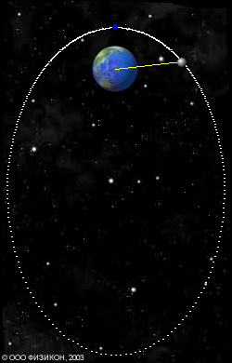
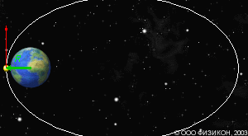
Рух планет

Slide 8
Інтерактивна вправа «Пошук інформації»
Робота з підручником: ст. 78-83
Будь-який періодичний рух характеризується такими фізичними величинами, як період і частота.

Slide 9
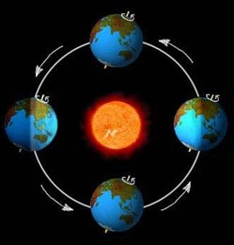
Період обертання — це фізична величина, яка дорівнює часу, протягом якого тіло, що рівномірно рухається по колу, здійснює один повний оберт.
Якщо період обертання дорівнює 1с, це означає, що тіло за одну секунду робить один повний оберт. Якщо за час t тіло зробило N повних обертів, то період можна визначити за формулою:
[Т] = с

Slide 10

обертова частота - кількість повних обертів за одну секунду.
Обертова частота й період обертання зв’язані таким співвідношенням:
Врахувавши формулу періоду
Частоту в СІ вимірюють в
Обертова частота кулерів сучасних процесорів
становить 50-60 обертів на секунду (рис.12.4)

Slide 11
Розглянемо рівномірний рух двох тіл по колах
1 особливість руху по колу: якщо за незмінного періоду обертання збільшити радіус кола. Яким рухається тіло, то швидкість руху тіла зросте
В₁
А₁
2
1
О
В
А

Slide 12
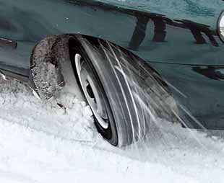
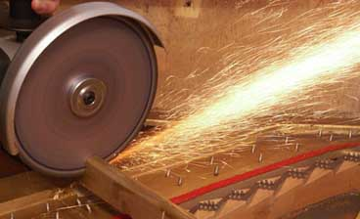
А як буде спрямована швидкість руху тіла в цьому випадку?
2 особливість руху по колу: під час руху по колу швидкість у будь-якій точці траєкторії спрямована по дотичній до кола в цій точці.
Модуль швидкості для рівномірного руху по колу залишається сталим, але напрям швидкості весь час змінюється.

Slide 13
Якщо відомий період обертання Т, то можна знайти швидкість тіла v. За час t, що дорівнює періоду Т, тіло проходить шлях, що дорівнює довжині кола:
Отже,

Slide 15
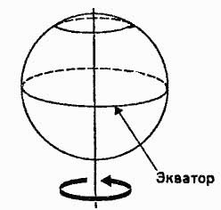
Важливою особливістю обертового руху є те, що всі точки тіла рухаються з тим самим періодом, але швидкості різних точок можуть істотно відрізнятися, оскільки різні точки рухаються по колах різних радіусів.

Slide 16
Прийом «Астрономічна та історична скарбничка»
1)Обертання Землі
2) Обертання. Сонячна система
3) Місяць – природний супутник
4) Обертальний рух у техніці
Знайдіть та запишіть у зошит інформацію про одне із запропонованих питань

Slide 17
Підсумок уроку
Прийом «Кошик знань»
Сьогодні на уроці ми вивчили…,
ці знання мені знадобляться…
На уроці я дізнався…
Мені на уроці…
На уроці я зрозумів…

Slide 18
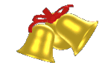

Домашнє завдання
Опрацювати 12. вправа 12.2

